Slide 1

测试技术
于
凌
涛
Notes:
2 17

Slide 2
第三章 测试系统的基本特性
3.1 系统的输入/输出及测试系统
3.2 测试系统特性静态特性
3.3 测试系统特性动态特性
3.4 动态测试不失真的条件
3.5 常见测试系统的频率响应特性
3.6 测试系统动态特性的测试
▼
▼
▼
▼
▼
▼
Notes:
6

Slide 3

3.3 测试系统的动态响应特性
动态特性：输入量随时间作快速变化时，测试系统的输出随输入而变化的关系。
同一测试系统 既存在静态特性又存在动态特性。
在对动态物理量进行测试时，测试系统的输出变化是否能真实地反映输入变化，则取决于测试系统的动态响应特性。
Notes:
同一测试系统 既存在静态特性 又存在动态特性

Slide 4
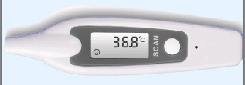

测试系统在输入变化时，人们所观察到的输出量不仅受到研究对象（输入）动态特性的影响，也受到测试系统动态特性的影响。
例如，人们都知道在测量人的体温时，必须将体温计放在口腔(或腋下)保持足够的时间，才能把体温计的读数当作人体的温度，否则，若将体温计一接触口腔(或腋下)就拿出来读数，其结果必然与人体实际温度有很大差异，其原因是温度计这种测试系统本身的特性造成了输出滞后于输入，这说明测量结果的正确与否与人们是否了解测量装置(这里指体温计)的动态特性有很大的关系。
水银温度计(接触体温)
简单测试系统(红外体温)

Slide 5
例如，人们之所以不用千分表指针的最大偏摆量来作为振动位移幅值的量度，是因为千分表由质量-弹簧系统构成的机构动态特性太差。
磁电式速度计和加速度计的机械部分虽然也是质量-弹簧系统，但经过适当的设计就可以用于在规定频率范围的振动位移、速度、加速度的测量，呈现出良好的动态特性。
用三种方法描述系统的动态特性：
  传递函数
  频响函数
  权函数

Slide 6







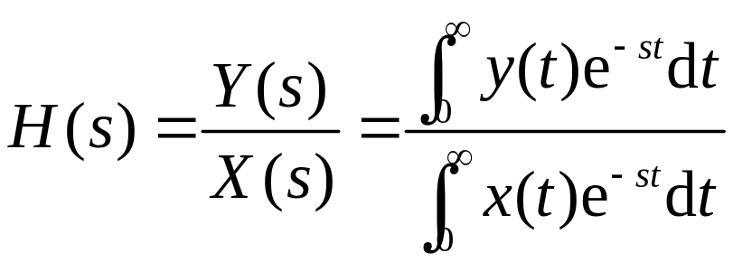


1. 传递函数 (Transfer function)
当线性时不变系统的初始条件为零，即在考察时刻以前，其输入量、输出量及其各阶导数均为零，且测试系统的输入 和输出 在 时均满足狄利克雷条件，则定义输出 的拉普拉斯变换 与输入 的拉普拉斯变换 之比为系统的传递函数
S 称为拉普拉斯算子，是复数，即 ，且 。
Notes:
书上写的是线性系统，不严谨。

Slide 7
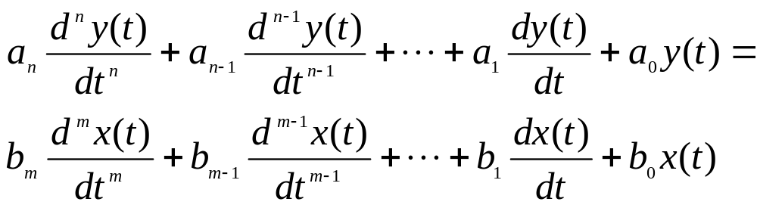
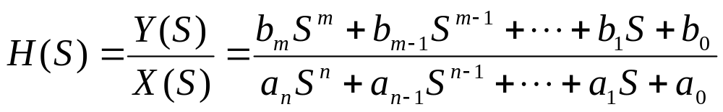
1. 传递函数 (Transfer function)
条件：①线性时不变系统的初始状态为零
②x(t)↔X(S), y(t)↔Y(S)
将表征理想系统的线性常微分方程进行拉普拉斯变换，得：
在复数域S中建立系统的传递函数H(S) ：
其中，S为拉普拉斯算子，是个复变量，S=a+jb； n代表微分方程的阶数；如（n=1，m=0）、（n=2，m=0）就分别称为一阶或二阶系统。
Notes:
板书1 2 阶系统

Slide 8
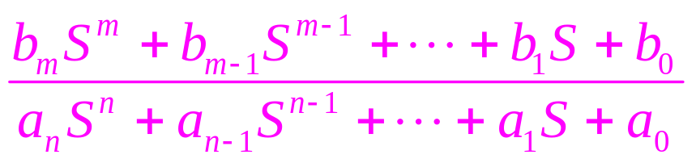
传递函数：反映了系统瞬态和稳态时间响应信息
输入量
输出量
x(t)
y(t)

Slide 9

传递函数的特点P86
H(S)中的分母完全由系统的结构所决定，因此系统的本体特性（如固有频率、阻尼率）只取决于系统的结构，与输入输出信号无关。
分子则与输入（激励）点的位置、激励方式、所测量的变量以及测量点布置情况有关 ，反应系统与外界的关系。
H(S)是实际物理系统抽象为数学模型后的拉普拉斯变换，因此，物理性质不同的系统或元件，可以具有相同类型的传递函数H(S)。
H(S)描述的系统对任意一个确定的输入x(t)都可确定的给出相应的输出y(t)。
2分钟，P85-86 3.3.1 回顾和理解传递函数
Notes:
点名1个班

Slide 10
第三章 测试系统的基本特性
3.3 测试系统特性动态特性
动态特性：输入量随时间作快速变化时，测试系统的输出随输入而变化的关系。
用三种方法描述系统的动态特性：
  传递函数
  频响函数
  权函数

Slide 11
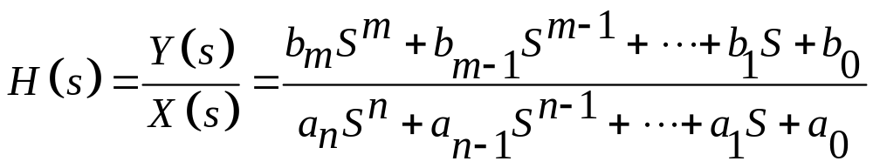
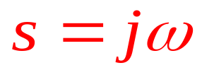
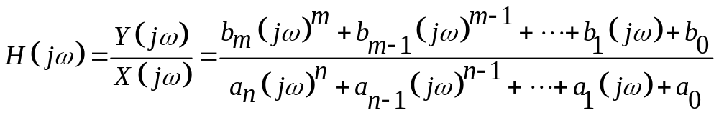
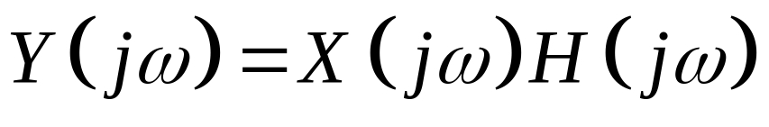



2. 频率响应函数 (Frequency response function)
以 代入H(S)得：
所以，频率响应函数是传递函数的特例
频率响应 就是系统在初始值为零的情况下，输出 的傅里叶变换与输入 的傅里叶变换之比。
Notes:
End of 6.5 2018 讲了讲我对考研的一些看法
根据傅里叶变换 和 传递函数 的定义 可以刊出 频响函数是输出的傅里叶变换与输入的傅里叶变换之比。

Slide 12


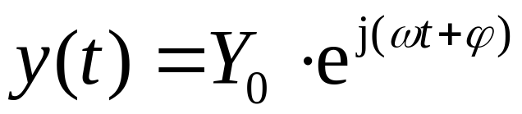




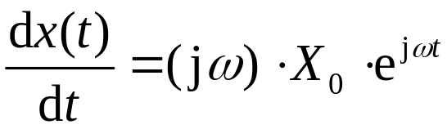
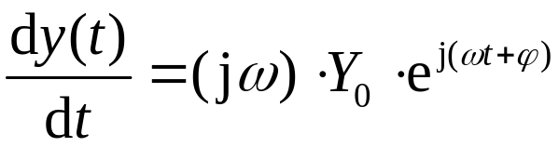
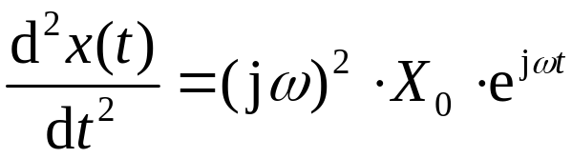
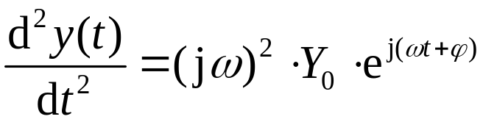


频率响应函数的物理意义 P86
线性时不变系统，其输入是频率为 的正弦信号 ，那么，在稳定状态下，根据线性时不变系统的频率保持特性，该系统的稳态输出仍然会是一个频率为 的正弦信号，只是其幅值和相位与输入有所不同，因而其输出可写成：
式中， 和 为未知量。
输入和输出及其各阶导数分列如下：
Notes:
信号与系统 课程里 解析信号分析部分 正弦信号 对应的复信号
大学物理讲正弦交流电路时 也提到过

Slide 13

频率响应函数的物理意义 P86
将各阶导数的表达式带入式得：
于是有
不必对系统先列出微分方程再用拉普拉斯变换的方法求一般的传递函数 ，
不必对微分方程用傅里叶变换的方法求特殊形式的传递函数 —频率响应，
可以通过谐波激励实验的方法来求取研究对象的动态特性。即用不同频率的已知正弦信号作为研究对象的激励信号，只要测得系统的响应 ，便可以获得该系统的频率响应 。
在测量系统频率响应函数时，必须在系统响应达到稳态时才测量

Slide 14
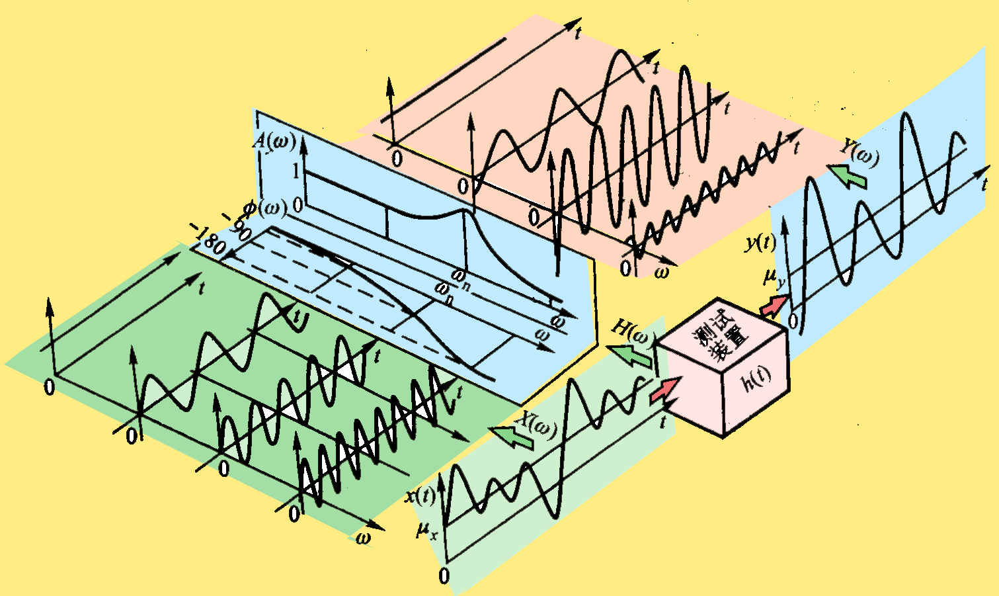
优点：简单，信号发生器，双踪示波器就可以
缺点：效率低
Notes:
End of 7 2018简单讲一点

Slide 15
频率响应函数的物理意义 P86
物理意义：频率响应函数是在简谐信号的激励下，测量装置达到稳态后输出和输入之间的关系。

Slide 16
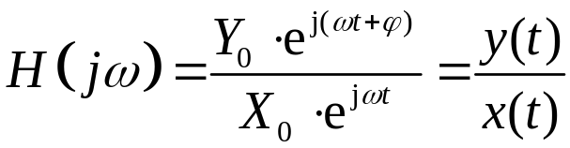
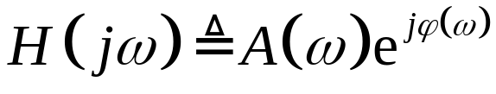
频响曲线 P86
对任意一个频率ω，公式成立
公式中的频率ω，是连续的变量
输入：简谐信号x(t)=X₀e^{jωt}
稳态输出：简谐信号y(t)=Y₀e^{j(ωt+φ)}
输入输出相同点：输入和输出都为同频率的简谐信号.
不同点：输入与输出的幅值不一样，其幅值比A(ω)=Y₀/X₀随频率ω而变化，是ω的函数。输入与输出的相位差φ(ω)= φ也是频率ω的函数。
2分钟，回顾和理解频响函数的意义

Slide 17
优点：简单，信号发生器，双踪示波器就可以
缺点：效率低
Notes:
End of 7 2018 这页下次提前

Slide 18
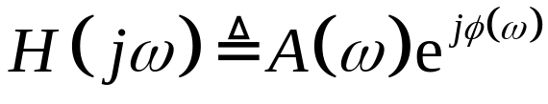
(1).幅频特性
线性时不变系统在简谐信号的激励下，其稳态输出信号和输入信号的幅值比 ，记为A(ω)；
(2).相频特性
稳态输出对输入的相位差 ，记为φ(ω) ；
A(ω) 、φ(ω)统称为系统的频率特性。

Slide 19
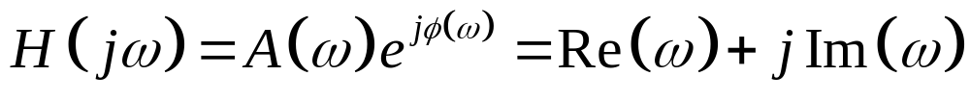







H(jω)一般为复数，写成实部和虚部的形式：
为复数 的实部， 为复数 的虚部
都是频率 的实函数。
图形称为系统的实频特性曲线。
图形称为系统的虚频特性曲线。

Slide 20


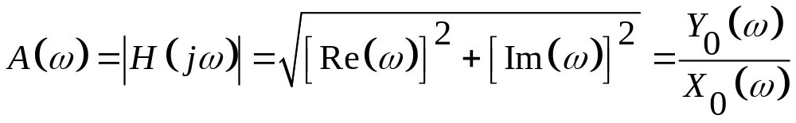
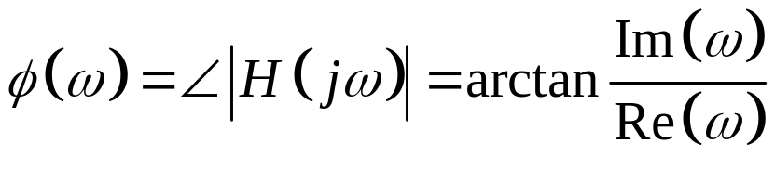



是频率响应
的模
频率响应
的模
表达了系统的输出对输入的幅值比随频率
变化的关系，称为幅频特性，
图形则称为幅频特性曲线。
是频率响应 的幅角，表达了系统的输出对输入的相位
差随频率的变化关系，称为相频特性，
图形则称为相频特性曲线。

Slide 21
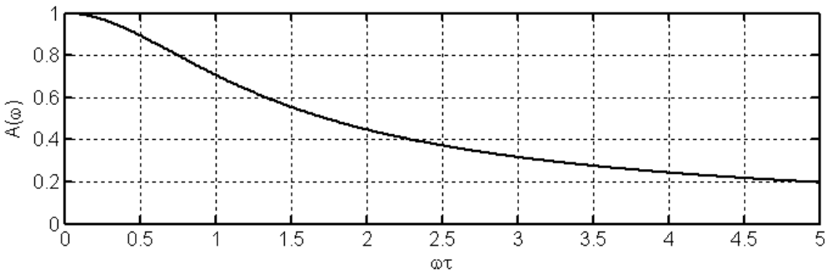
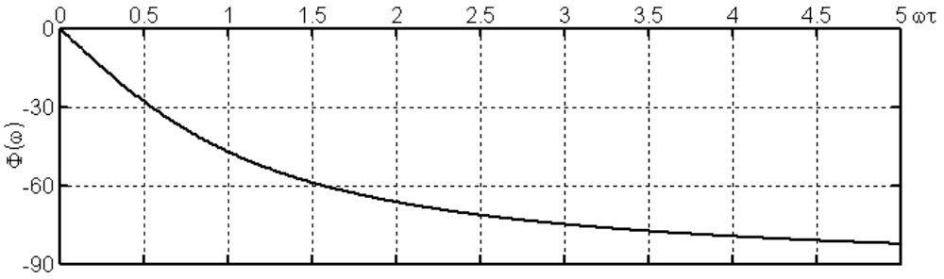
图像描述
A(ω)-ω曲线称为幅频特性曲线；
ϕ(ω)-ω曲线称为相频特性曲线。
一阶系统的幅频特性曲线
一阶系统的相频特性曲线

Slide 22
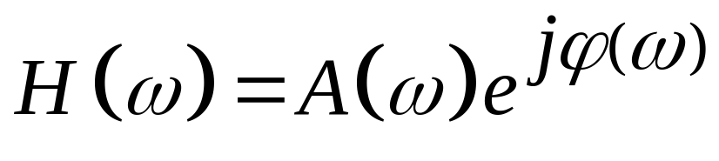
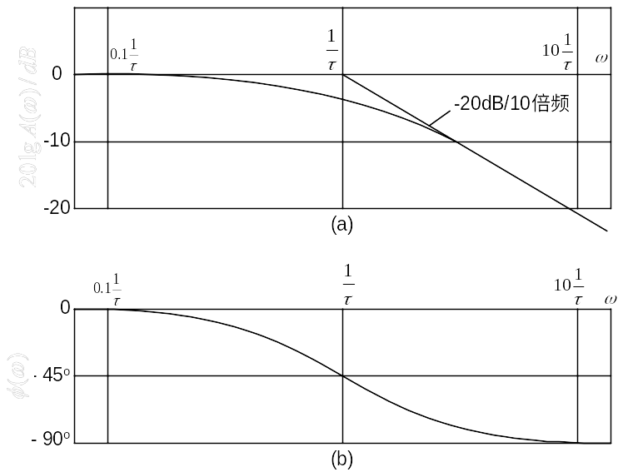



伯德图（Bode图）
20lgA(ω)-lgω曲线为对数幅频曲线
ϕ(ω)-lgω曲线对数相频曲线。
一阶系统的伯德图
在实际作图时，有时也常以自变量 （或f ）取对数尺标，而因变量则取分贝（dB）数，
作
图和
图。
称为对数幅频曲线和对数相频曲线，两者统称为伯德（Bode）图。

Slide 23
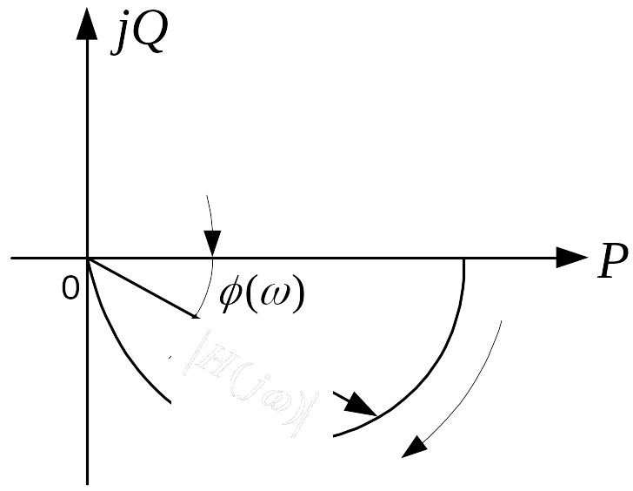





奈魁斯特图（Nyquist图）。
作Im(ω)-Re(ω)曲线并注出相应频率ω
一阶系统的奈魁斯特图
若在复平面作一矢量，其长度为
的模
矢量与实轴正向夹角为
的幅角
（以反时针方向为
角的正向）。
当 在 区间变化时，矢量端点的轨迹就称为测试系统的幅
相频率曲线，又称为“奈奎斯特（Nyquist）图”。

Slide 24
幅频图、相频图
实频图、虚频图
伯德图（Bode图）
奈魁斯特图（Nyquist图）
不同形式的图片，统称为系统的频率响应曲线（简称为频响曲线）一般情况下，幅频和相频是常用的频响曲线。
Notes:
End of 3+2/3
点名一个班

Slide 25
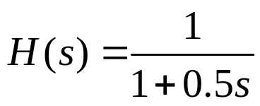
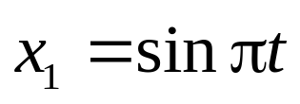
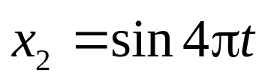
P88 例3.1
例 3.1:
某测试系统传递函数
，当输入信号
分别为 ， 时，试分别求系统稳态输出。
e
Notes:
14年考题 时间常数为0.2s的一阶系统
手推

Slide 26
频率响应函数的物理意义 P86
物理意义：频率响应函数是在简谐信号的激励下，测量装置达到稳态后输出和输入之间的关系。

Slide 27
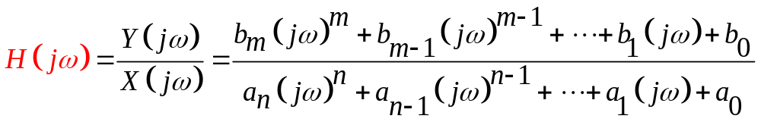
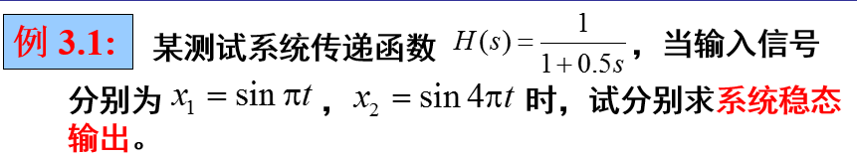
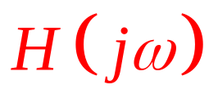
2. 频率响应函数 (Frequency response function)
在传递函数
基础上以 代入H(S)得：
给定
可求出

Slide 28

频响曲线 P87
求解
可求出
已知
输入：简谐信号x(t)=X₀e^{jωt}
稳态输出：简谐信号y(t)=Y₀e^{j(ωt+φ)}
输入输出相同点：输入和输出都为同频率的简谐信号.
不同点：输入与输出的幅值不一样，其幅值比A(ω)=Y₀/X₀随频率ω而变化，是ω的函数。输入与输出的相位差φ(ω)也是频率ω的函数。

Slide 29




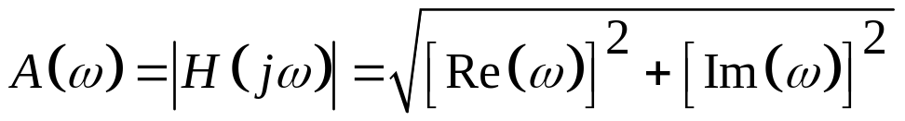
根据传函求系统稳态输出（或输入）
的解题步骤
例 3.1:
某测试系统传递函数
，当输入信号
分别为 ， 时，试分别求系统稳态输出。
1 把 或 带入传递函数H(s)，求频响函数
或
2 根据公式求出稳态输出信号和输入信号的幅值比 A(ω)和相位差 φ(ω)的函数

Slide 30
根据传函求系统稳态输出（或输入）
的解题步骤
例 3.1:
某测试系统传递函数
，当输入信号
分别为 ， 时，试分别求系统稳态输出。
3 根据题干中给定的输入（或输出）的频率，求幅值比 A(ω)和相位差 φ(ω)的值。
4 根据幅值比A(ω)=Y₀/X₀、相位差φ(ω) ，从而求出输出（或输入）的信号的幅值和相角，并结合频率不变性，得出相应的时域函数（一般都是求稳态输出）。
Notes:
End of 6.5/13
End of 7.5 2019

Slide 31
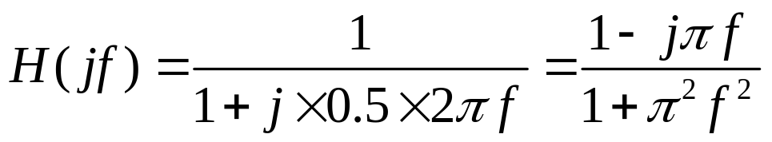
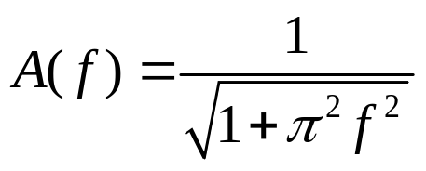







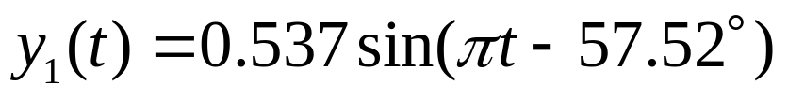
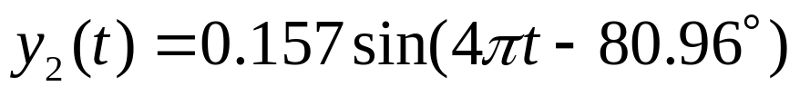
P73 例3.1
例 3.1:
某测试系统传递函数
，当输入信号
分别为 ， 时，试分别求系统稳态输出。
，
信号
信号
5分钟，理解P87-88 3.3.2频响函数 和例3.1
e
Notes:
14年考题 时间常数为0.2s的一阶系统
手推 点名1个班

Slide 32
第三章 测试系统的基本特性
3.3 测试系统特性动态特性
动态特性：输入量随时间作快速变化时，测试系统的输出随输入而变化的关系。
用三种方法描述系统的动态特性：
  传递函数
  频响函数
  权函数

Slide 33
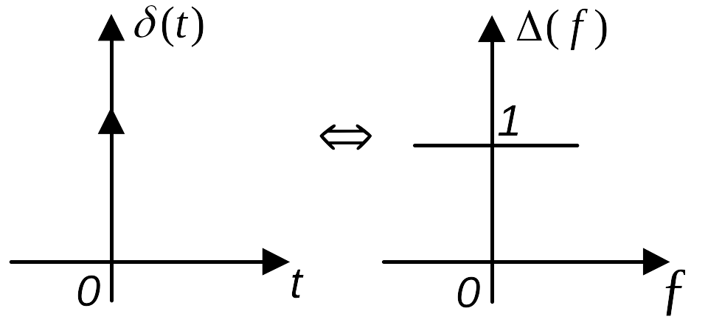

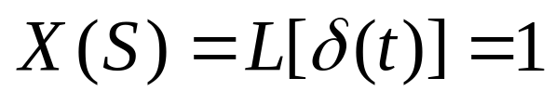
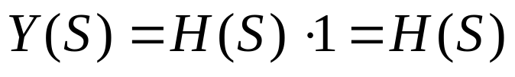
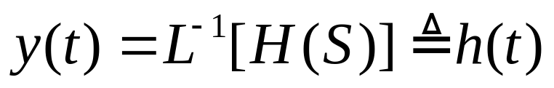
3. 权函数 (Weight function)
  根据传递函数定义：
若输入x(t)=δ(t)，则：
进行拉氏逆变换：
称h(t)为测试装置的单位脉冲响应函数或权函数。
h(t)描述了测试装置的瞬态响应过程。

Slide 34
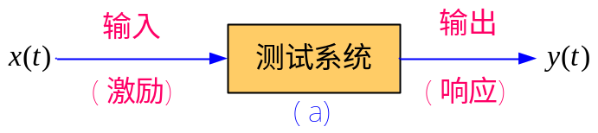

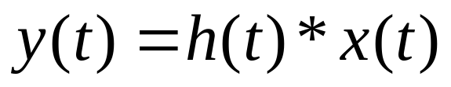
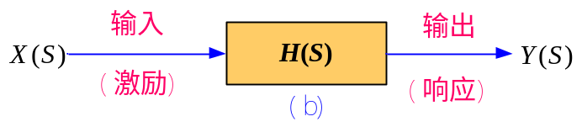
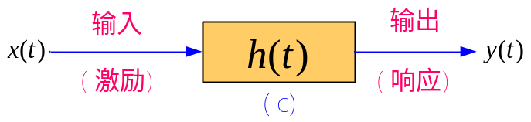
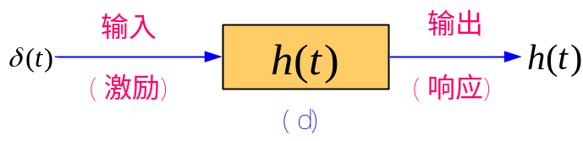


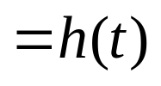
4. 线性时不变系统的时域响应（输出）
设任意一个输入：x(t) ↔ X(S)，y(t) ↔ Y(S)，h(t) ↔ H(S)
又因为：
Y(S) = H(S)X(S)
拉氏反变换:
线性时不变系统输出的时域表达为：单位脉冲响应函数h(t)与系统输入x(t)的卷积。
特例:
x(t)=δ(t)
δ(t)函数性质 ：x(t)与δ(t)的卷积等于x(t)
Notes:
响应 就是输出的意思 权函数的拉普拉斯变换是 传递函数H（s）
卷积公式的理解 在45页

Slide 35

4. 线性时不变系统的时域响应（输出）
系统的响应（输出）等于权函数h(t)与激励（输入）x(t)的卷积。
权函数h(t)与传递函数H(s)、频率响应函数 一样，都反映了系统的输入/输出关系，可以用来表征系统的动态特性。
3分钟理解和记忆权函数概念
Notes:
点名1个班

Slide 36



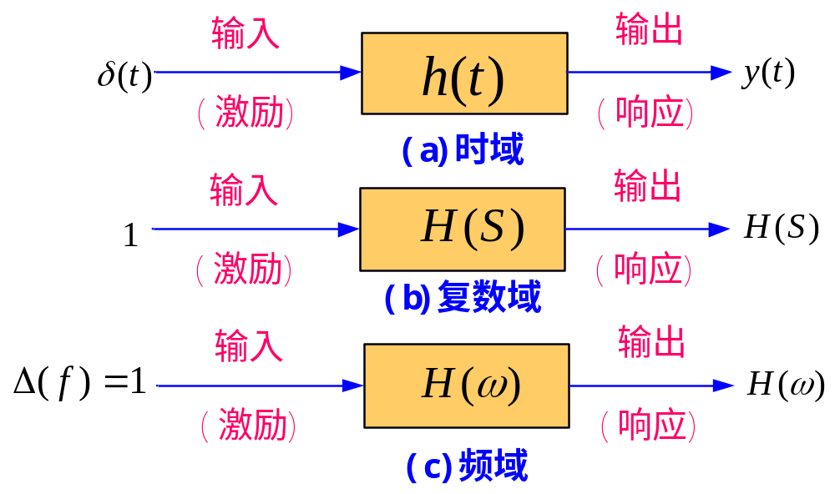
5. H(S)、h(t)、H(jω)之间的关系
传递函数H(S)复数域
瞬态和稳态响应过程
频响函数H(jω)频域
正弦激励，稳态响应
权函数h(t)时域
瞬态响应过程
Notes:
时域里 d函数作为输入 输出为权函数 h（t）
在复数域里 1作为输入 输出为传递函数 H（s）
在频域里 1作为输入 输出为频响函数 H（w）

Slide 37
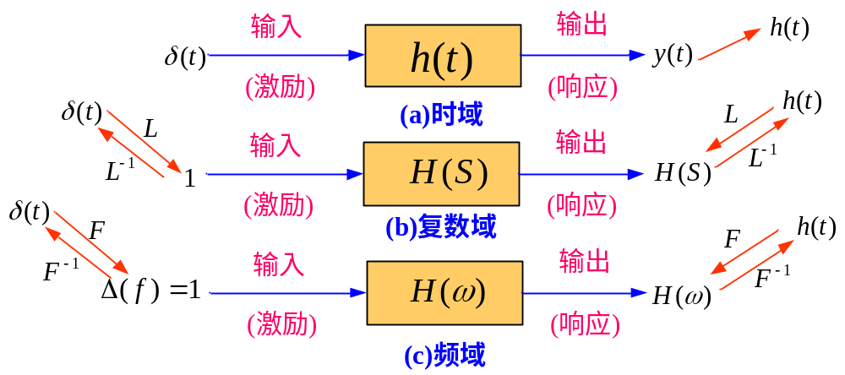
5. H(S)、h(t)、H(jω)之间的关系
传递函数H(S)复数域
瞬态和稳态响应过程
频响函数H(jω)频域
正弦激励，稳态响应
权函数h(t)时域
瞬态响应过程
Notes:
输入端d函数 的 拉普拉斯变换为1，傅里叶变换也为1
输出端权函数h（t）的 拉普拉斯变换为H(s)，傅里叶变换也为H(w)

Slide 38
5. H(S)、h(t)、H(jω)之间的关系
频响函数的含义是一系统对输入与输出皆为正弦信号传递关系的描述。它反映了系统稳态输出与输入之间的关系，也称为正弦传递函数。（频域）
传递函数它反映了系统包括稳态和瞬态输出与输入之间的关系。（复数域）
权函数是在时域中通过瞬态响应过程来描述系统的动态特性。（时域）

Slide 39

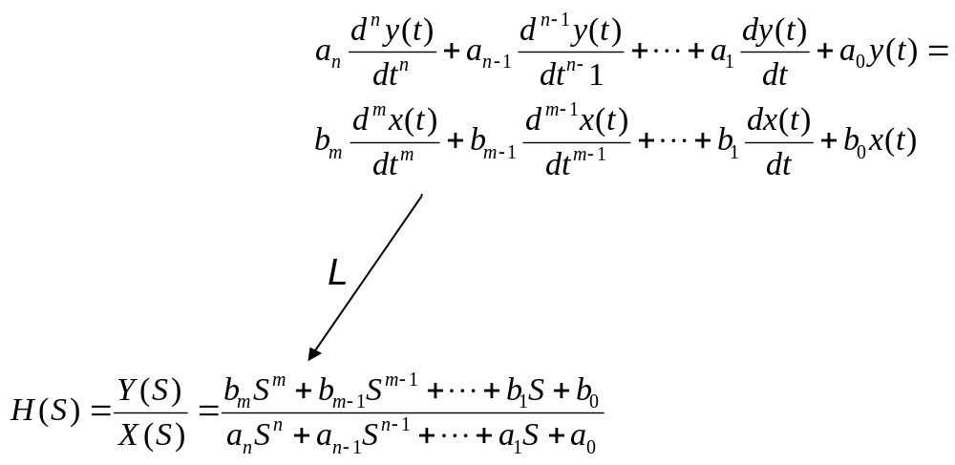


6.系统描述方法的比较
实际难以获得
传递函数
频响函数
可以通过实验的方法得到
L^{－1}
h(t)
权函数

Slide 40



3.3.4 测试系统中环节的串联与并联
实际的测试系统，通常都是由若干个环节组成，测试系统的传递函数与各个环节的传递函数之间的关系取决于各环节的网络连接形式。
若系统由多个环节串联，如图，且后面的环节对前一环节没有影响，各环节本身的传递函数为
则系统的总传递函数为：

Slide 41


3.3.4 测试系统中环节的串联与并联
相应地，系统的频率响应为：
Notes:
举一个串并联的例子

Slide 42


3.3.4 测试系统中环节的串联与并联
若系统由多个环节并联而成，则类似地有：
传递函数
Notes:
举一个串并联的例子

Slide 43

P90【例3.2】利用图4.7中测试系统测量某物理系统的相频特性，试从A、B、C三路信号中正确地选择两个接入相位计，并说明原因（两电荷放大器型号相同，有一致的相频特性）。
分析：图示系统要求相位计测出的物理系统相频特性不受测试系统中其他装置的影响。
因此，选择接入相位计的二路信号得到的相位差仅仅是被测物理系统的相移。图中各路信号的输出可看成由若干装置串联成的信号传输通道产生的结果，该信号传输通道就是一个测试小系统。根据串联装置的相移性质即可求出正确答案。

Slide 44






解：串联系统的相移为各环节相移之和。各路信号的相移为
则 由于 ，所以 。故应选择A、B
两路信号接入相位计。
注：各下角标含义为：S-信号发生器，N-功放，I-激振器，F-力传感器，P-物理系统，a-加速度计，q-电荷放大器。
h
Notes:
End of 4
DM
H 2022

Slide 45
End of 3.3

Slide 46


测试系统对任意输入的响应
单位脉冲响应
如果x(t)已知，是否可以从理论上来求得y(t)？
Notes:
D（t）作为测试系统的输入，输出为 h（t）

Slide 47


信号的分割
单位脉冲响应
信号的分割
→ → →
信号的分割

Slide 48



分析
1）位于原点的δ(t)
δ(t) → h(t)
1）δ(t)脉冲输入到系统的响应
2）位于t_{i}的δ(t-t_{i})
δ(t-t_{i}) → h(t-t_{i})
2）δ(t-t_{i})脉冲输入到系统的响应
3）位于原点面积为的x(0)Δt的窄条
x(0)Δt → x(0)Δt·h(t)
3） x(0)Δt 输入到系统的响应
Notes:
3 ？？？

Slide 49



4）位于t_{i}面积为的x(t_{i})Δt的窄条
x(t_{i})Δt → x(t_{i})Δt·h(t-t_{i})
4） x(t_{i})Δt输入到系统的响应
5）很多窄条叠加而成的x(t)所引起的总的响应y(t)
多个窄条脉冲的系统响应

Slide 50


若小窄条的间隔无限缩小（对Δt取有限值），即Δt→0，则用极限表示：
说明：一测试系统对任意输入x(t)的响应y(t)是输入信号x(t)与该系统的单位脉冲响应信号h(t)的卷积。
返回
多个窄条脉冲的系统响应

